Slide 1

WEBOVÁ APLIKÁCIA NA OBJEDNÁVANIE TOVARU
Tímový projekt 2020/2021
Tím: Simona Lopatniková, Petra Kirschová, Nicolas Macák, Veronika Szabóová, Roman Kočiš, Martin Kustra
Vedúci práce: Ing. Juraj Mažári

Slide 2
1. PREDSTAVENIE TÍMU
© 2021 TP, STU FEI

Slide 3

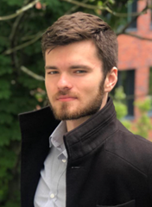
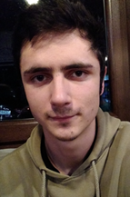

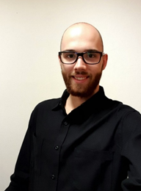


Tím
Nicolas Macák
Martin Kustra
Roman Kočiš
Petra Kirschová
Simona Lopatniková
Veronika Szabóová

Slide 4
2. MOTIVÁCIA
© 2021 TP, STU FEI

Slide 5

Motivácia práce
Popularita internetových obchodov
Procesne riadený systém
Viacero typov používateľov
Dynamický obsah aplikácie
[1]
Triedenie a filtrovanie produktov
Osvojiť si nové vedomosti

Slide 6
3. CIELE PRÁCE
© 2021 TP, STU FEI

Slide 7
Ciele tímového projektu
1
2
3
4
Analýza dostupných riešení a nástrojov.
Oboznámenie sa s procesne riadenými systémami v jazyku Petriflow.
Implementácia backendovej časti aplikácie.
Implementácia frontendovej časti aplikácie.

Slide 8
4. ANALÝZA
© 2021 TP, STU FEI

Slide 9




Internetový obchod
Sashe.sk [2]
Etsy.sk [3]
4. ANALÝZA
[5]
Heureka.sk [4]
[6]
Alza.sk [5]

Slide 10
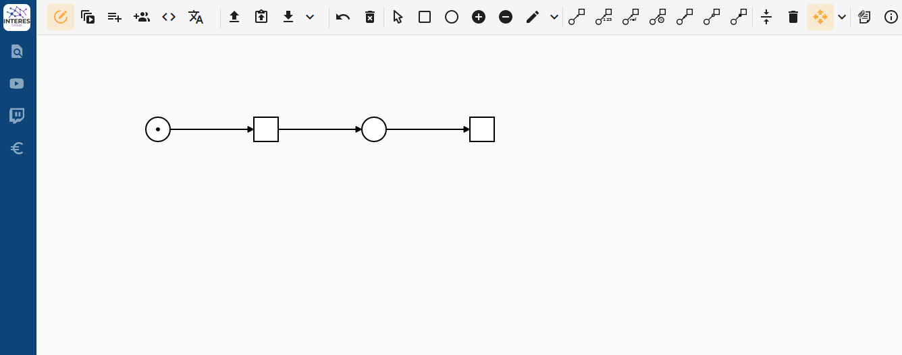
Petriflow
4. ANALÝZA
Procesne riadený systém
Založený na Petriho sieťach
Miesta, hrany, prechody
Dáta, akcie, udalosti
Petriflow modeler

Slide 11
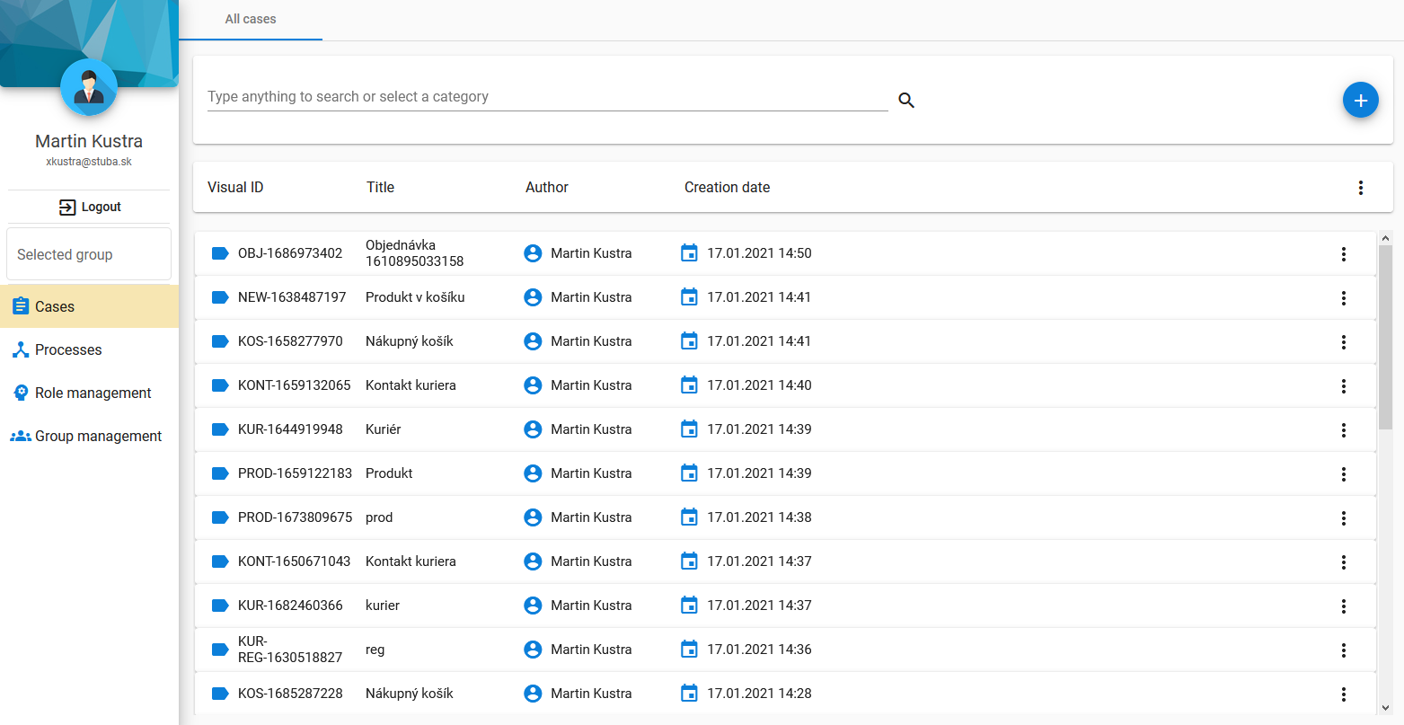
Aplikačný engine
4. ANALÝZA
Import procesov
Case, Task
Roly
Aplikačný engine

Slide 12

Vue.js
4. ANALÝZA
Populárny framework na tvorbu frontendu webových aplikácií
Intuitívny, založený na jazyku JavaScript
Rozšírenie HTML o prvky programovacích jazykov
Reaktívnosť, dynamickosť
[6]

Slide 13
5. OPIS RIEŠENIA
© 2021 TP, STU FEI

Slide 14
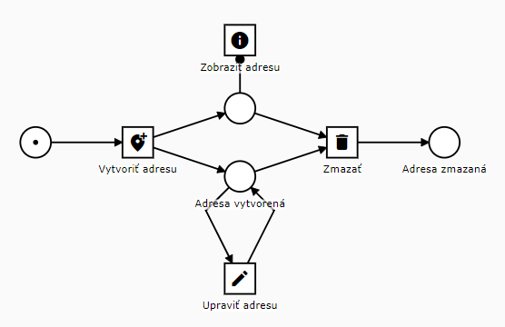
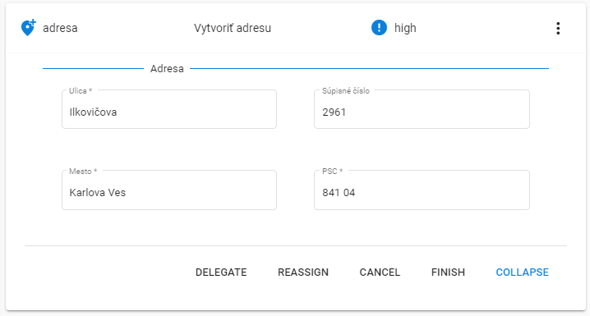
Príklad procesu
5.1 Backend
Proces adresa

Slide 15
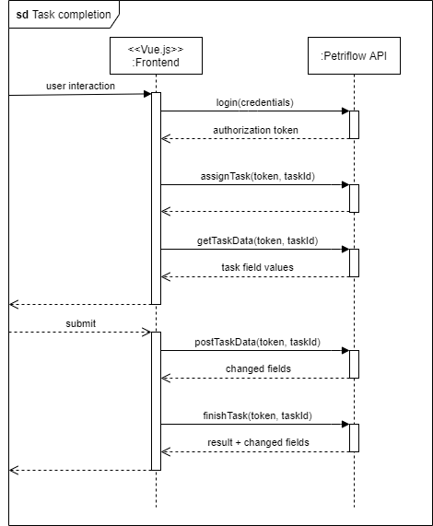
Komunikácia s Petriflow
5.1 Backend
Použitie HTTP volaní
GET: Prihlásenie, čítanie a menežovanie Tasku
POST: Vytváranie a vyhľadávanie entít, posielanie dát to Taskov
DELETE: Mazanie Caseov

Slide 16
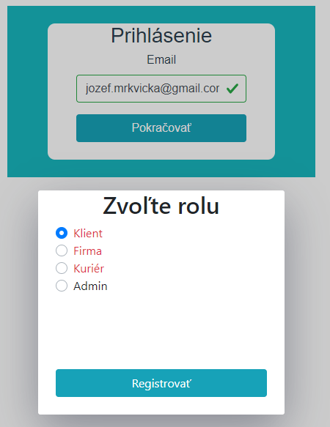
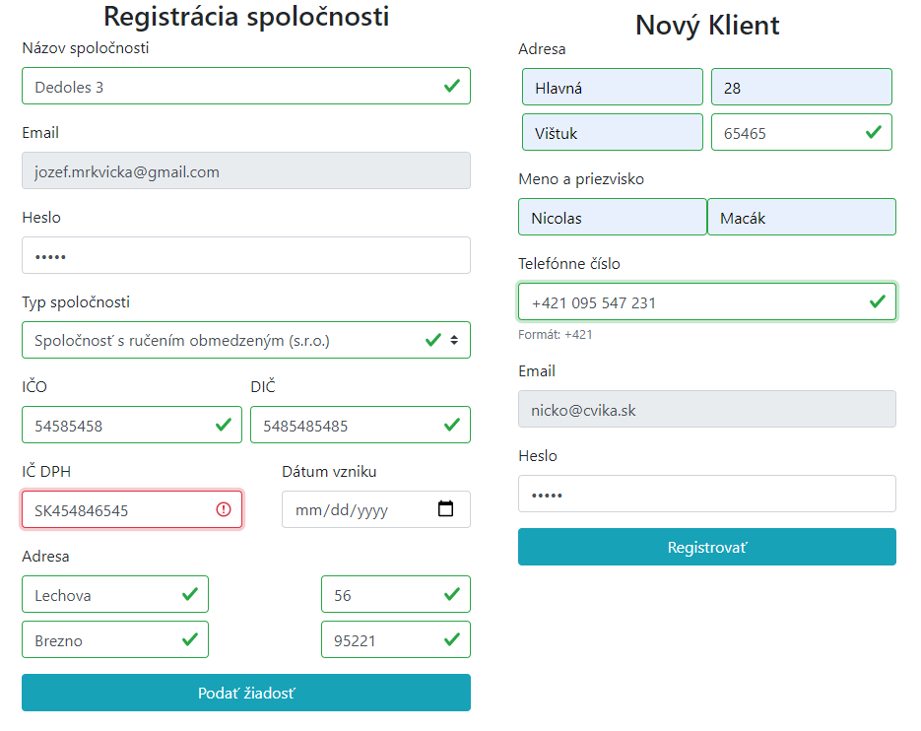
Prihlásenie a registrácia
5.2 Frontend
Prihlasovací formulár
Registračné formuláre

Slide 17
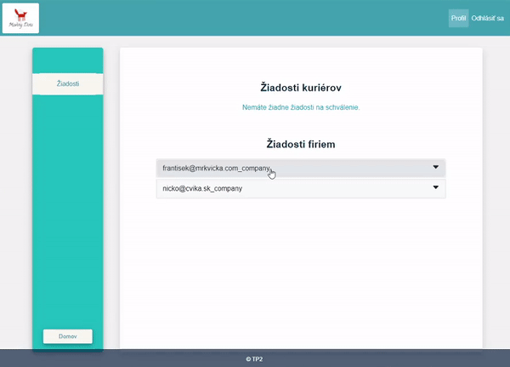
Profil - Administrátor
5.2 Frontend
Žiadosti

Slide 18
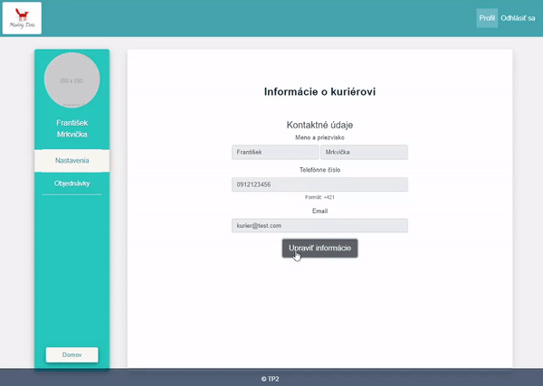
Profil - Kuriér
5.2 Frontend
Nastavenia

Slide 19
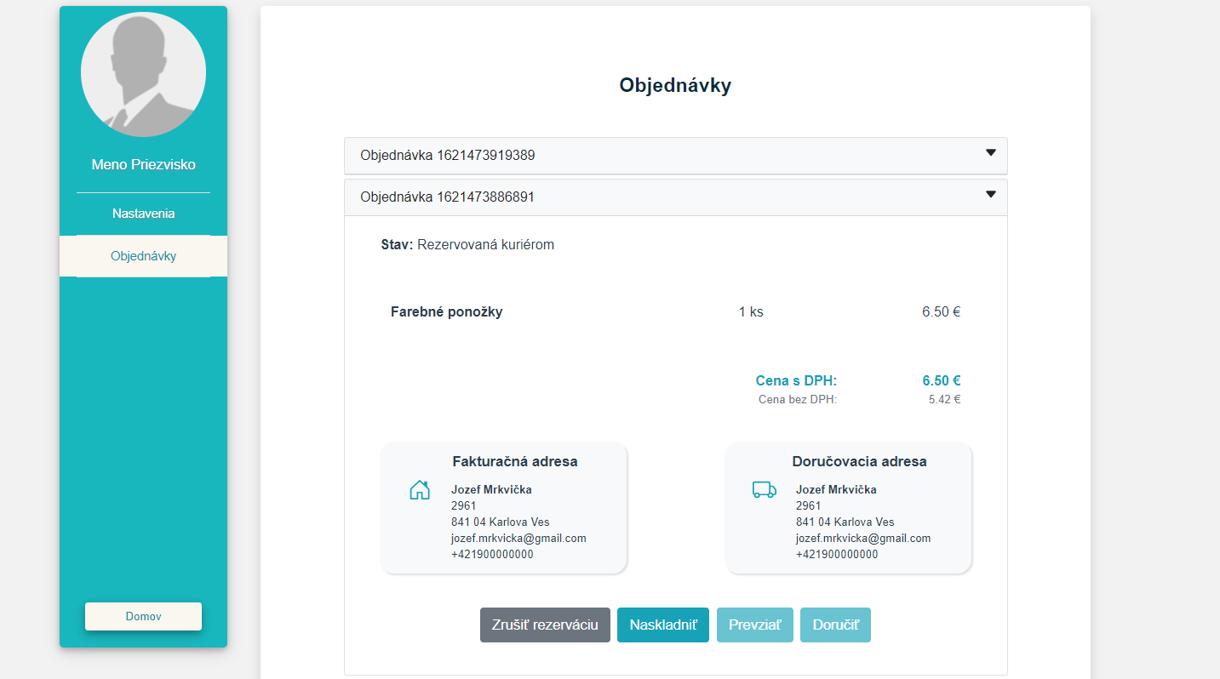
Profil - Kuriér
5.2 Frontend
Objednávky

Slide 20
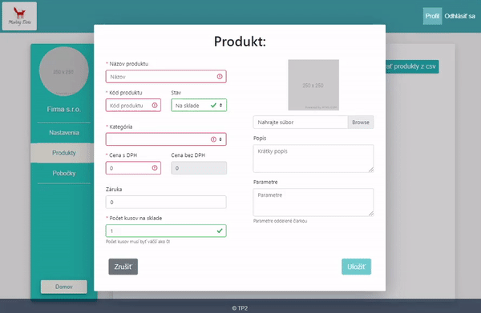
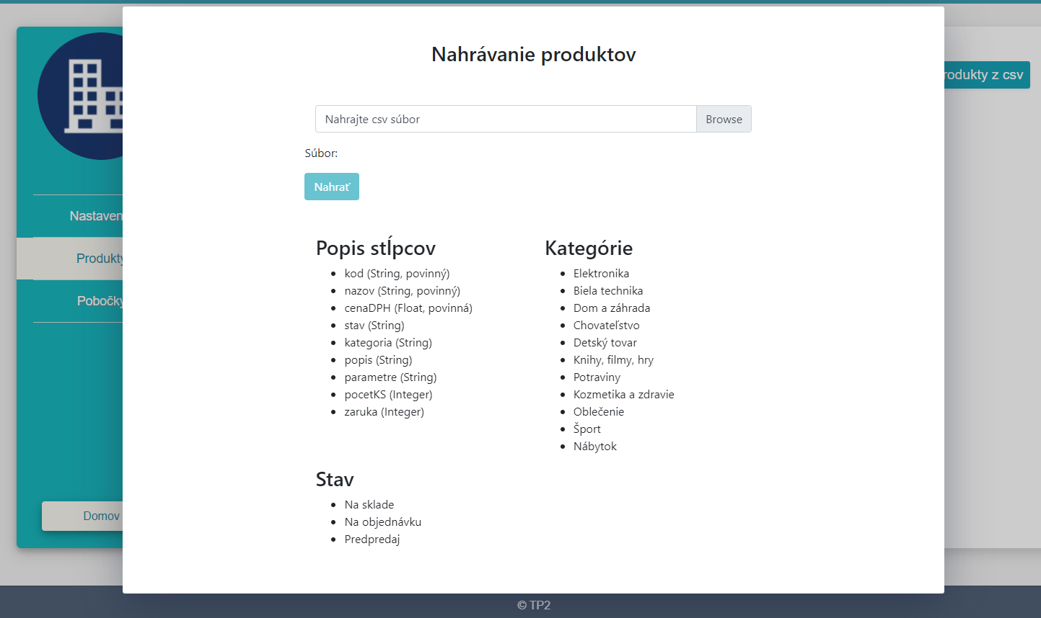
Profil - Firma
5.2 Frontend
Nahrávanie produktov z csv
Editácia produktov

Slide 21
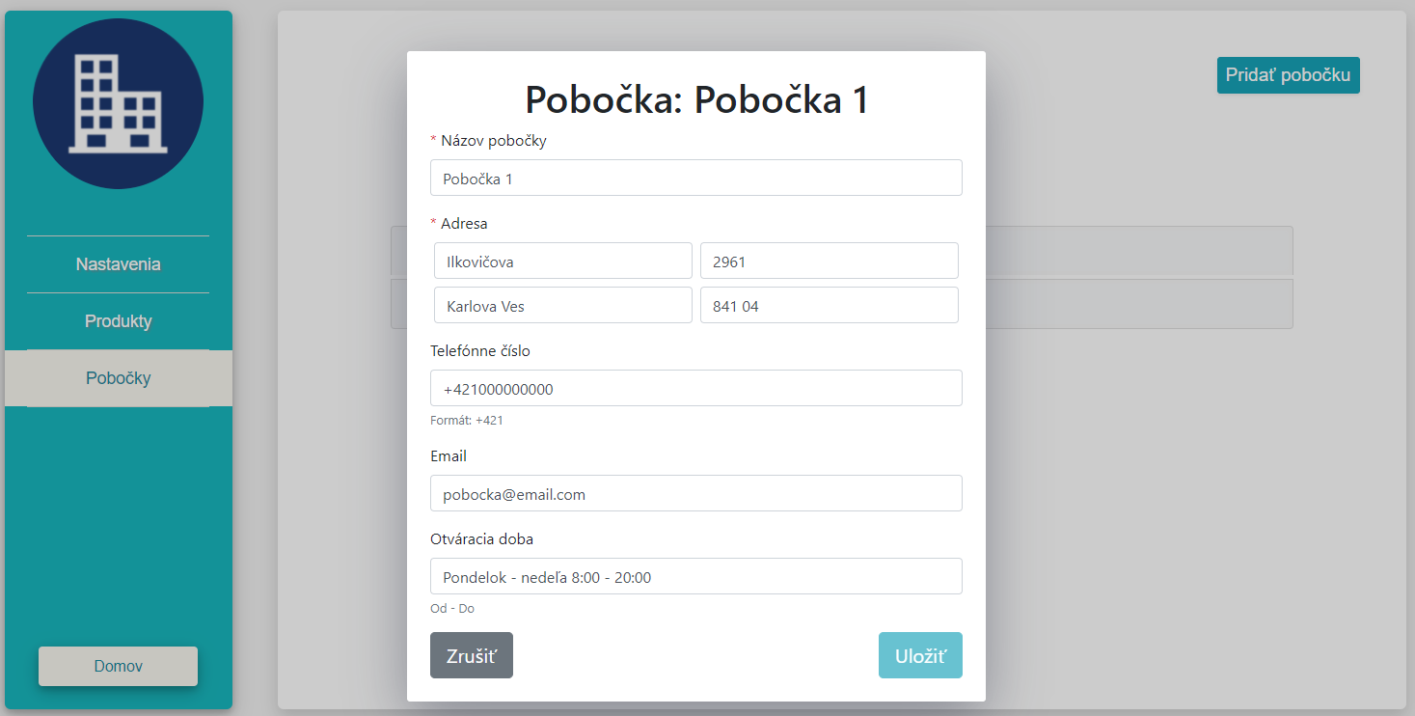
Profil - Firma
5.2 Frontend
Pridávanie a editácia pobočiek

Slide 22
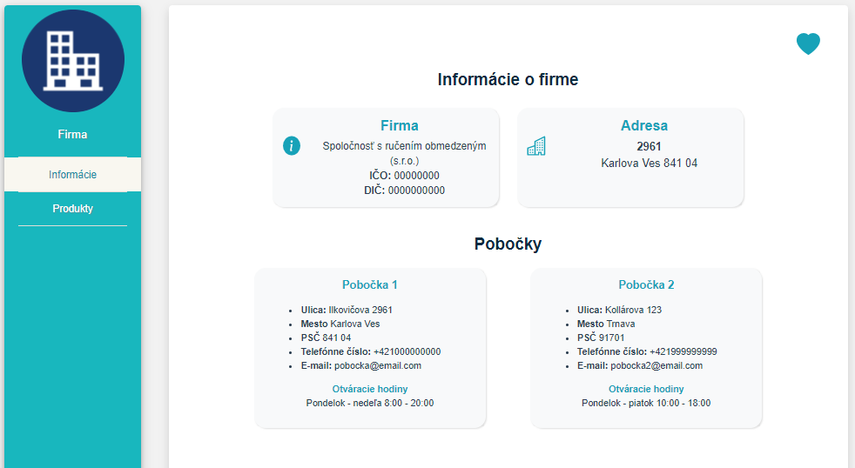
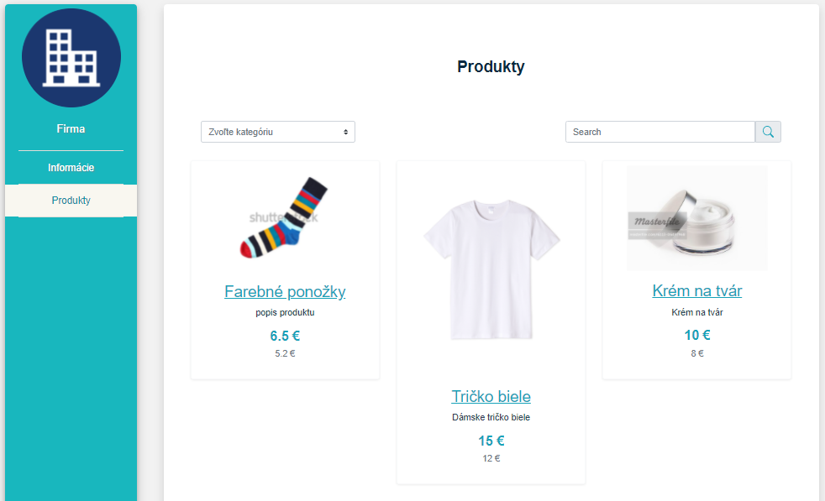
Verejný profil - Firma
5.2 Frontend
Ponuka produktov
Informácie o firme

Slide 23
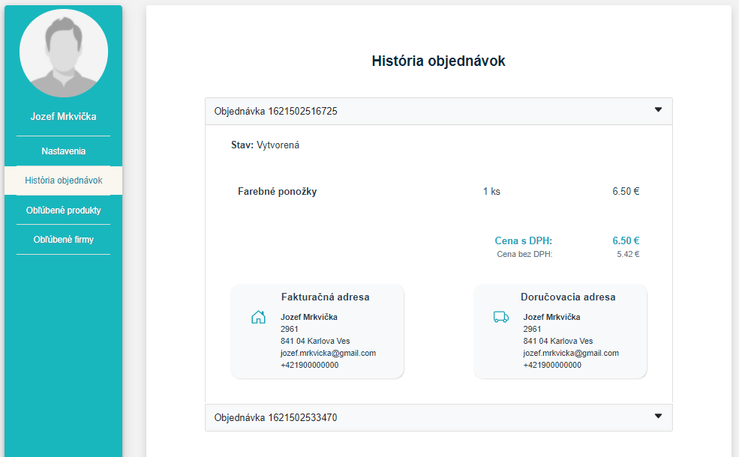
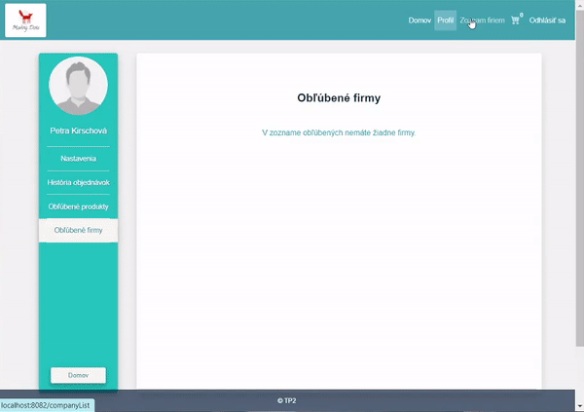
Profil - Klient
5.2 Frontend
História objednávok
Obľúbené produkty a firmy

Slide 24
Navigačný panel
5.2 Frontend
Navigačný panel administrátora, kuriéra a firmy
Navigačný panel klienta

Slide 25
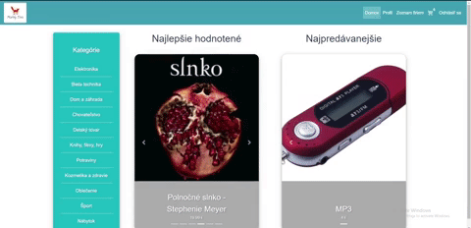
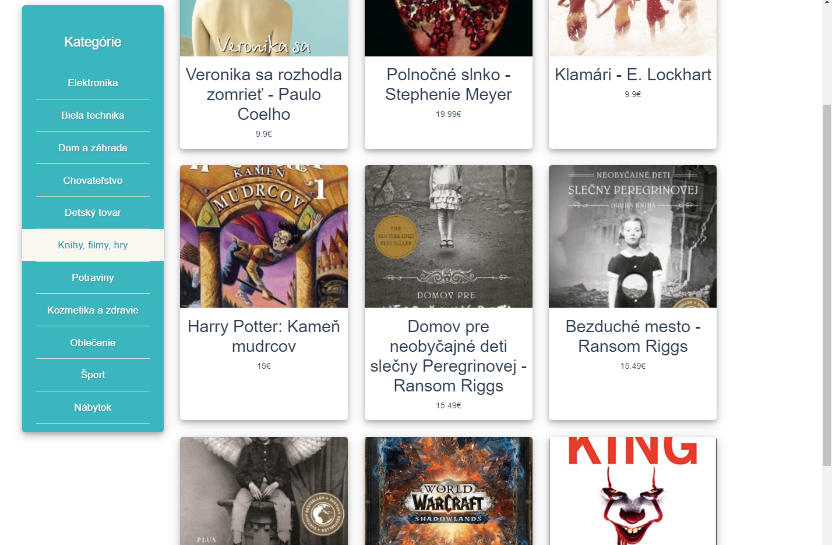
5.2 Frontend:
Kategórie
5.1 Frontend
Hlavná stránka klienta
Konkrétna kategória

Slide 26
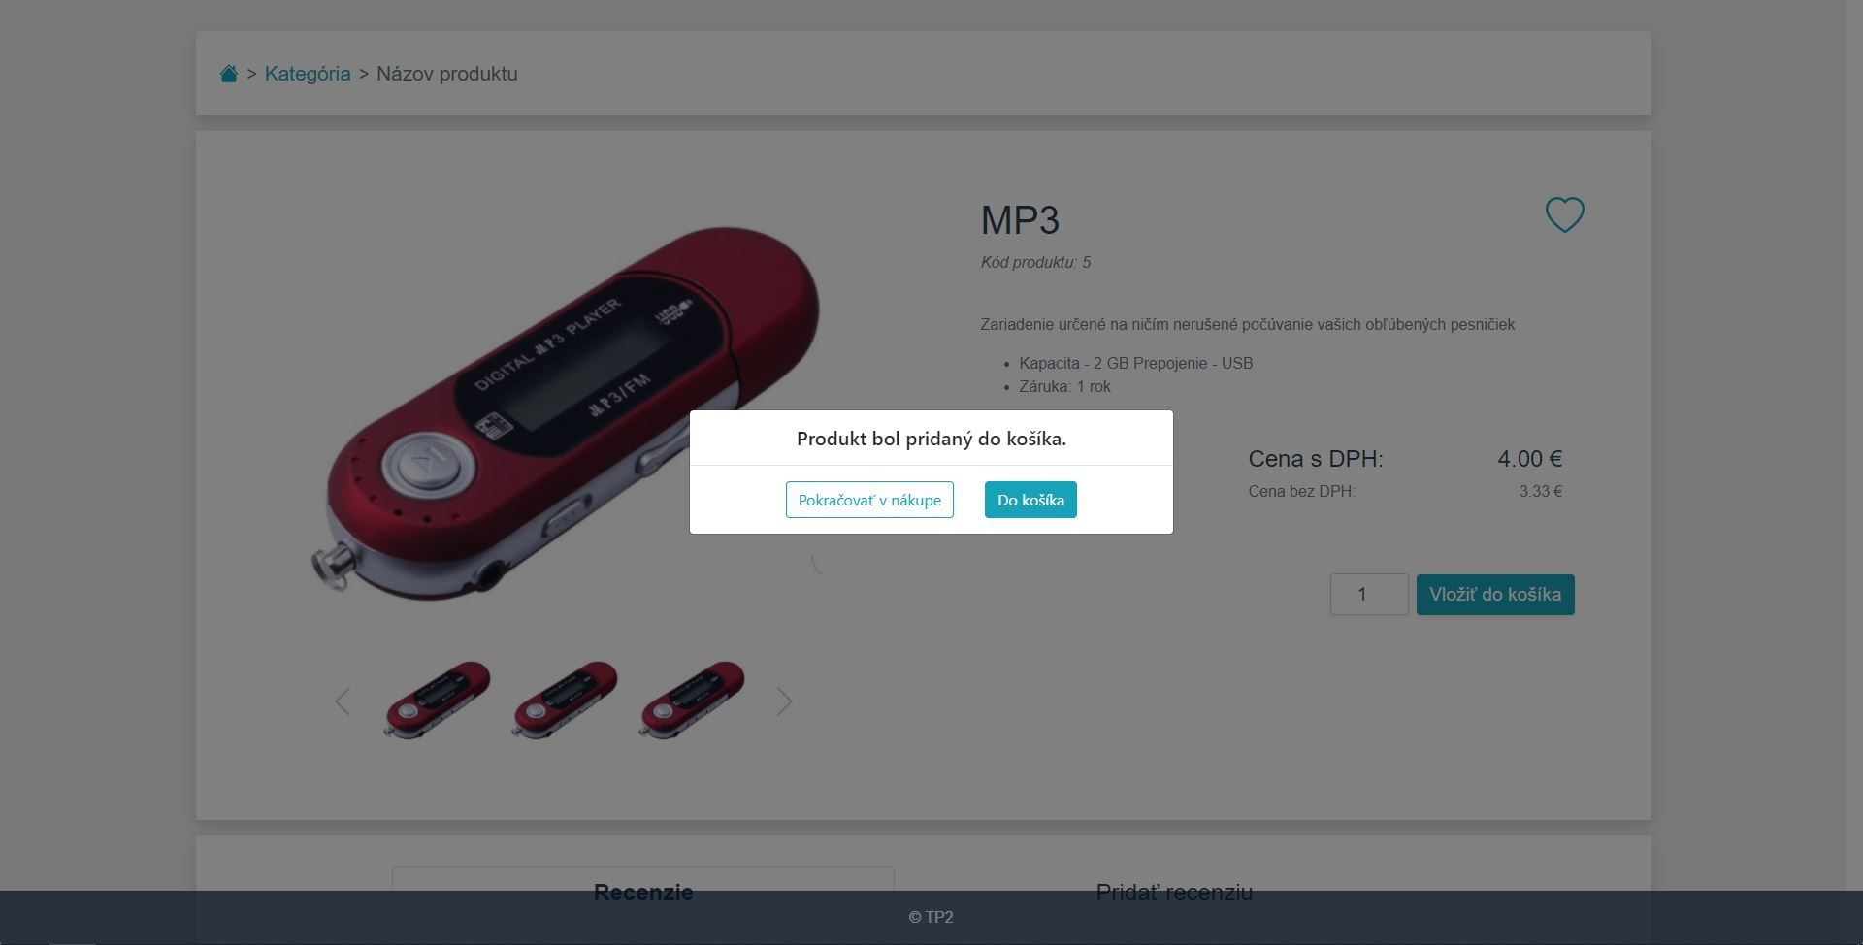
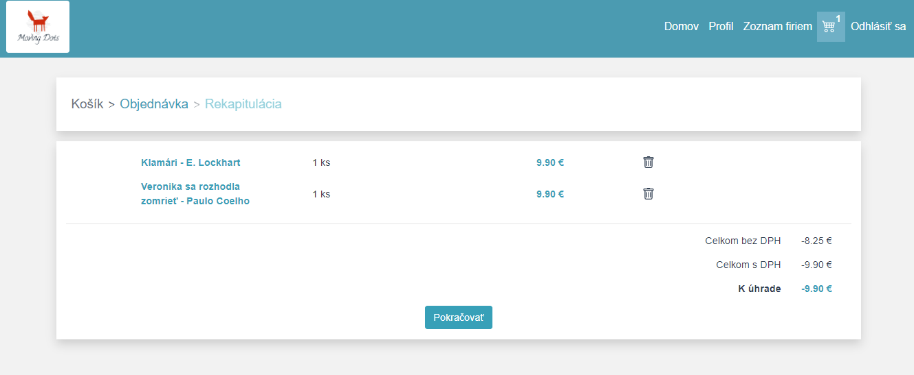
5.3 Frontend:
Košík
5.1 Frontend
Pridanie produktu do košíka
Košík s produktom

Slide 27
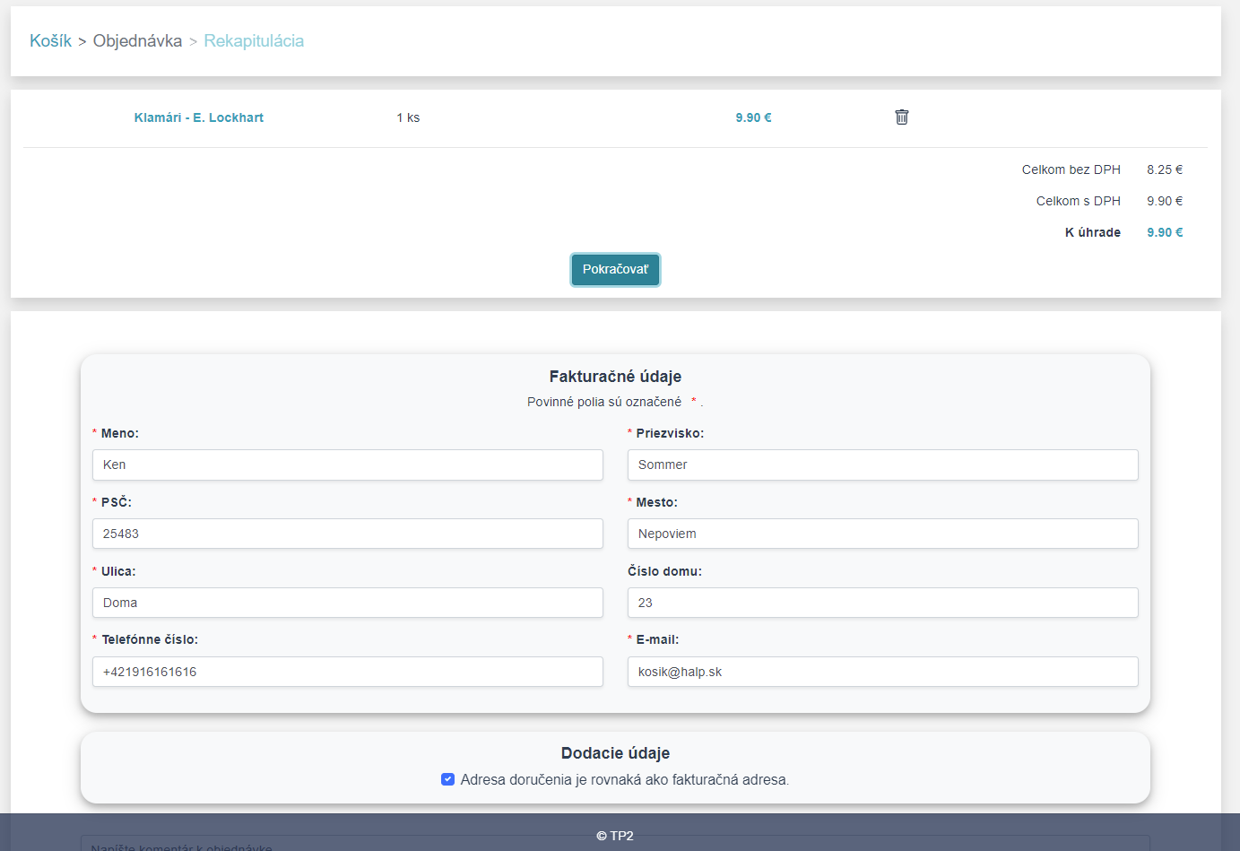
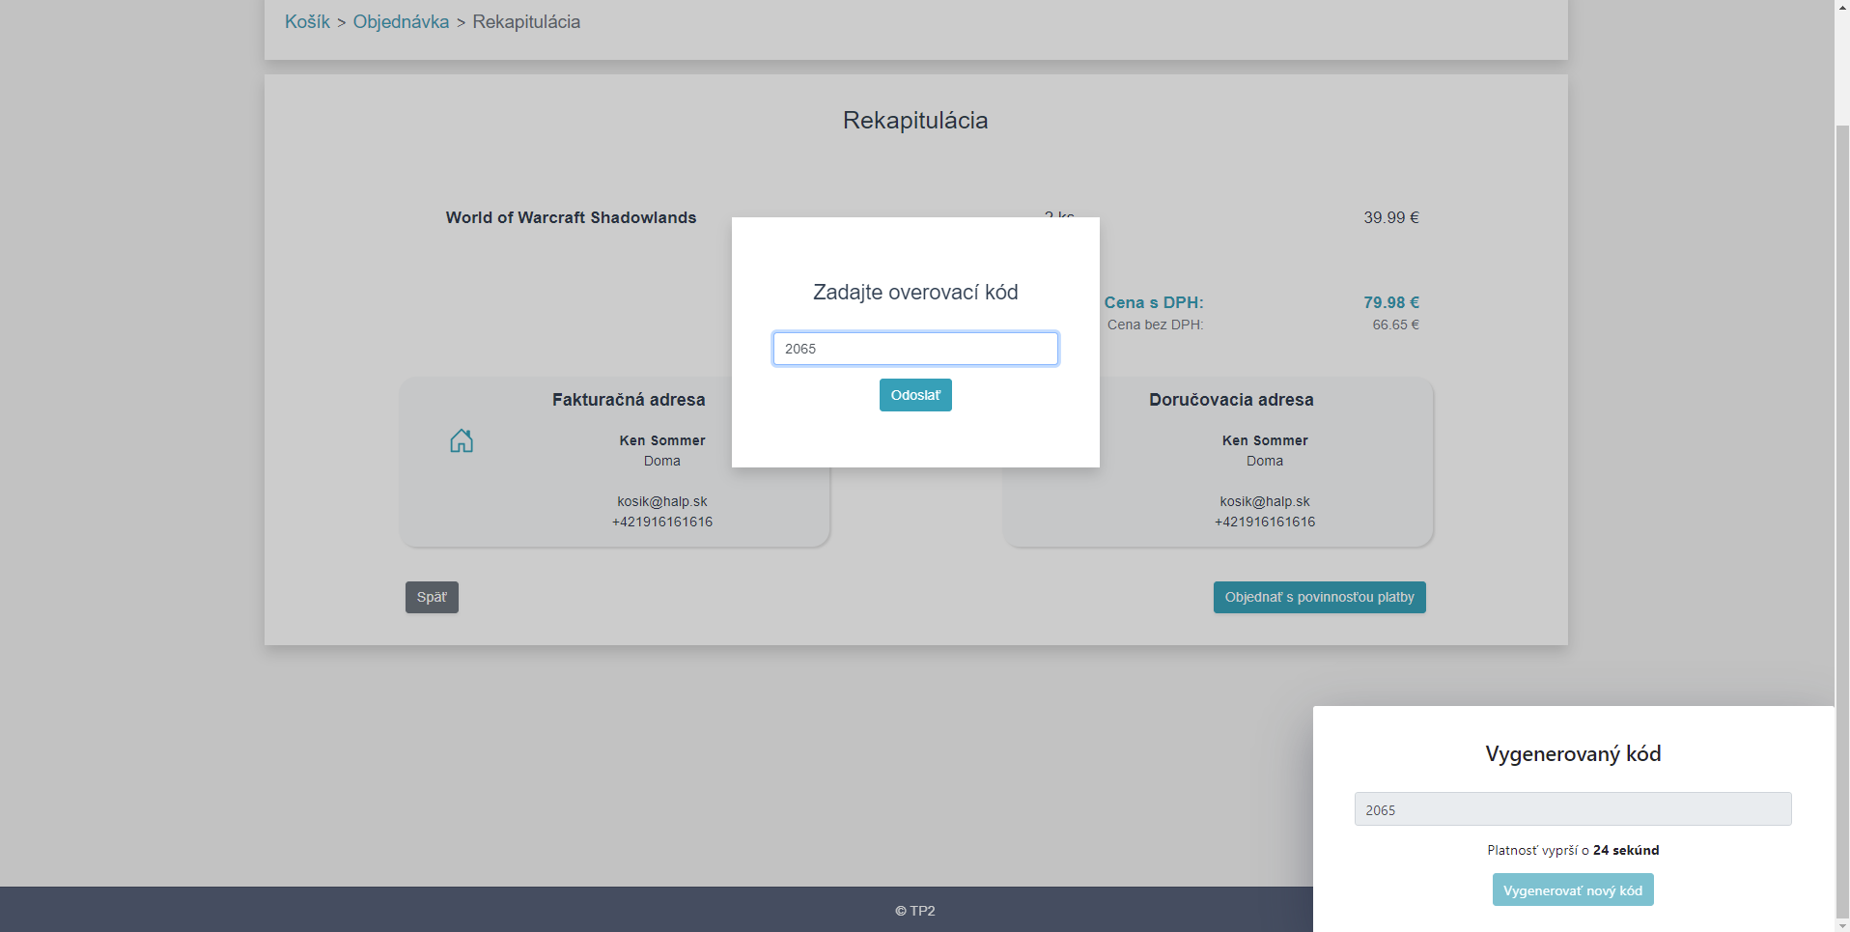
5.4 Frontend:
Objednávka
5.1 Frontend
Fakturačné údaje
Schválenie objednávky

Slide 28
6. ZHRNUTIE
© 2021 TP, STU FEI

Slide 29
Zhrnutie
Výsledok: Webová aplikácia na objednávanie tovaru
Oboznámili sme sa s tvorbou procesne riadených systémov
Práca s jazykom Petriflow a aplikačným enginom
Populárny framework pre frontend – Vue.js
Rozšírenie tradičného e-shopu o možnosti viacerých typov účtov

Slide 30

Ďakujeme za pozornosť

Slide 31
Zdroje obrázkov
E-shop [1]: http://storia.nocleginaplus.net/online-store-icon/
Sashe [2]: https://www.sashe.sk/
Etsy [3]: https://apps.apple.com/sk/app/etsy-custom-creative-goods/id477128284
Heureka [4]: https://www.heureka.sk/
Alza [5]: https://techpit.sk/wp-content/uploads/2019/07/alza-mimozemstan.jpg
Vue [6]: https://vuejs.org/

